Slide 1

Metaverse Team
함종수, 서승훈,
이지화, 박형호

Slide 2

2022 CAI Lab Meeting
1. Gunsolution Project
2. Carelab Metaverse Project

Slide 3
2022 CAI Lab Meeting
1. Gunsolution Project

Slide 4
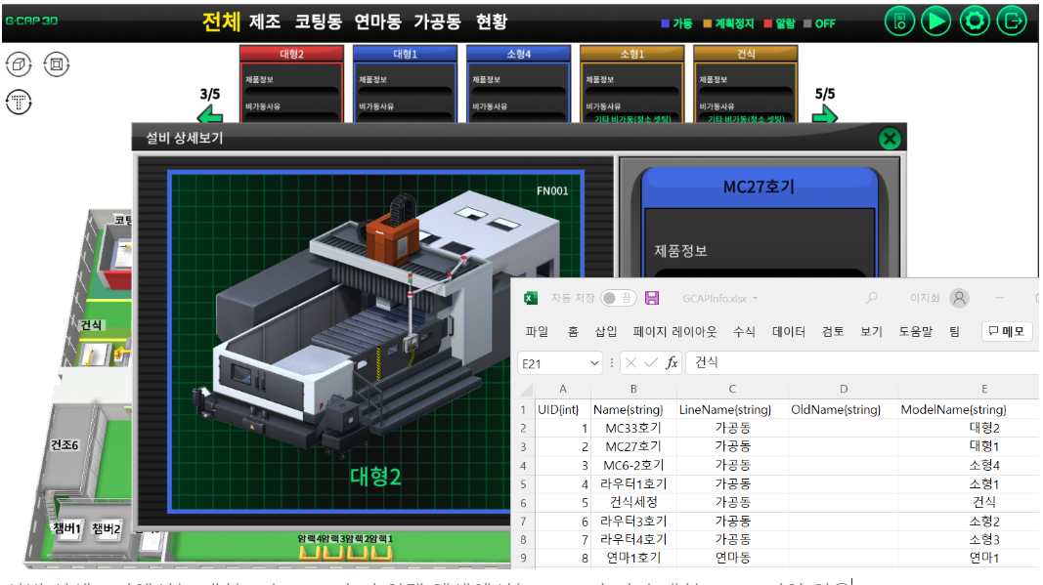
1. ICDM 설비현황 오류수정

Slide 5
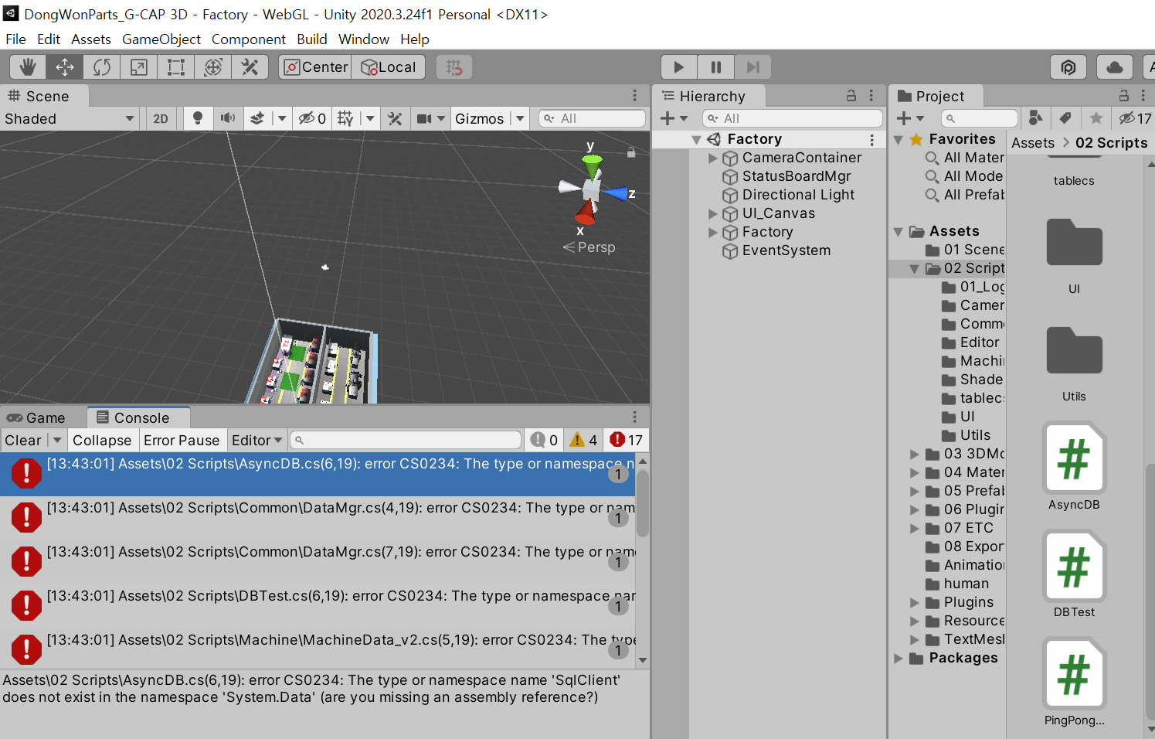
2. 동원파츠 실행파일 웹버전 배포
* 빌드 플랫폼만 PC -> WebGL로 바꾸어 주었는데, SQL 라이브러리에서 오류
가 생김, 추후 살펴볼 예정

Slide 6
2022 CAI Lab Meeting
2. Carelab Metaverse Project

Slide 7
1. UR Robot – Unity 연동
* UR Robot – Unity 연동 기술확보
일부 Object Model과, Script가 누락되어 있거나, Object 설정 및 연결이 불완
전한 Open Source를 기반으로 작업 진행
~ 2022년 9월 22일
UR Robot 연동 및 원격 제어 성공
~ 2022년 10월 1일
Unity Robot Model Parts 조립 Component 부여, 필요한 부분 복구 및 UR Robot
Joint 값 받아 오는 Script 작성 및 Unity 공간상에 전시

Slide 8
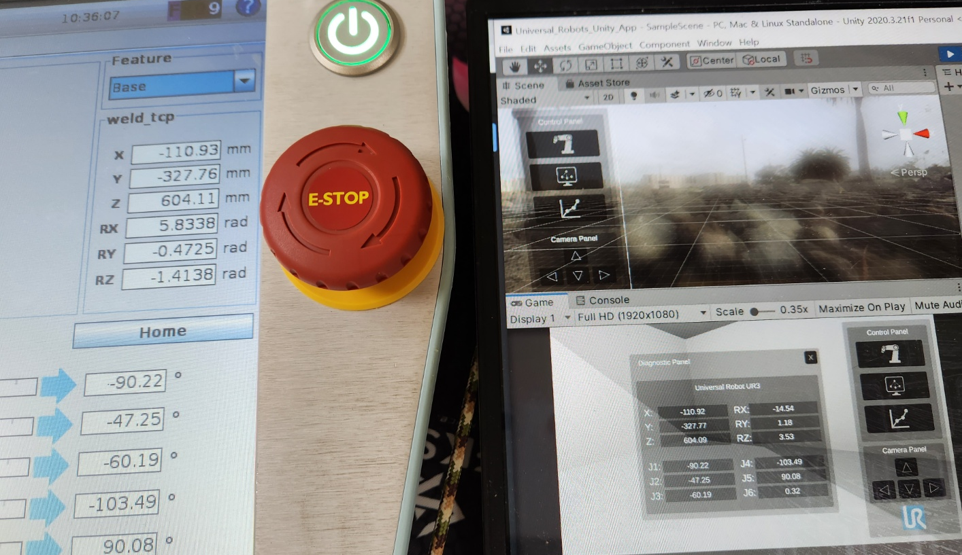
1. UR Robot – Unity 연동
* UR Robot – Unity 연동 기술확보

Slide 9
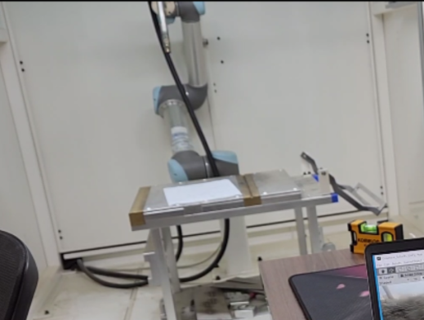
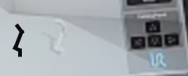
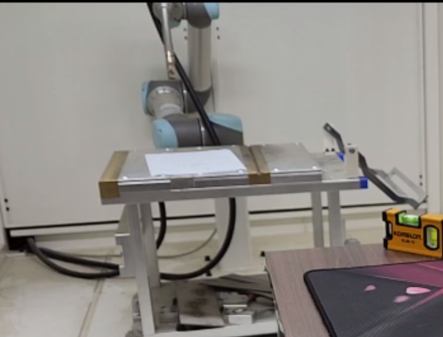

1. UR Robot – Unity 연동
* UR Robot – Unity 연동 기술확보

Slide 10

1. UR Robot – Unity 연동
* 문제점 : 처음 연결할 당시의 로봇의 Position만 전시가 되고, 이후 로봇을 조종하였
을때, 반영이 되지 않음

Slide 11
2. Unity 디자이너
* 2022년 9월 29일 윤종완교수님과 미팅 진행
계획서 작성
목적 : 로봇공학과 홍보용, CPS과목 수업용 목적
기간, 진행했던일, 필요한 일들, 필요한 예상인력 명시
디자이너 인력확보
서포터즈 학생들
* 추후 작성한 계획서를 바탕으로, 재논의

Slide 12
2022 CAI Lab Meeting
3. 향후계획

Slide 13
건솔루션 – 동원파츠 실행파일 웹 배포문제 해결
2. UR Robot 모델 Unity상 전시 연결 후 Position값 반영문제 해결
3. 계획서 작성 후에 윤교수님과 추가미팅 진행

Slide 14
감사합니다

Slide 15
재직자 석사?
Q & A

